Slide 1
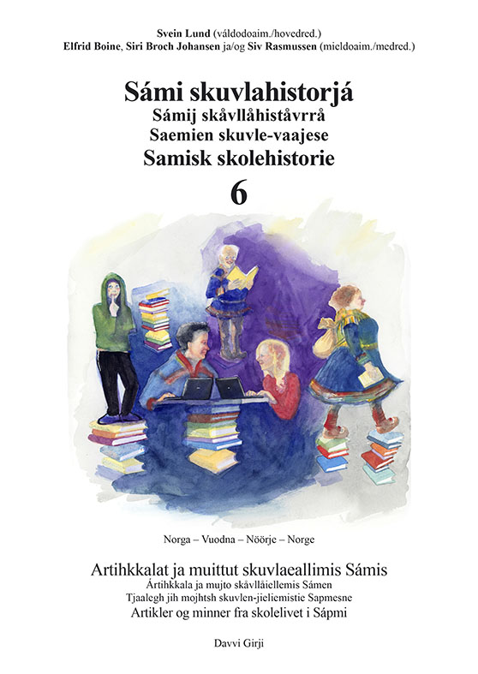
Notes:
----- Møtenotater (26.03.13 09:52) -----

Slide 2
Emner i bind 6
lærerutdanning, høgskolar og universitet
opplæring utafor det ordinære skolesystemet: folkehøgskoler, voksenopplæring, språksenter
skoltesamenes skolehistorie
grunnskolen: fra mange områder
lærerorganisasjoner

Slide 3
Lærerutdanning / høgskole
10 artikler
Fra misjonstida på 1700-tallet til vår tid
Stillingen til samisk språk i lærerutdanninga fram til 1973
Radiokåseri om lærerutdanning
Samisk avdeling ved Lærerutdanninga i Alta Samisk sykepleierutdanning på 1990-tallet
Samisk høgskole
Lule- og sørsamisk opplæring i høgskole

Slide 4
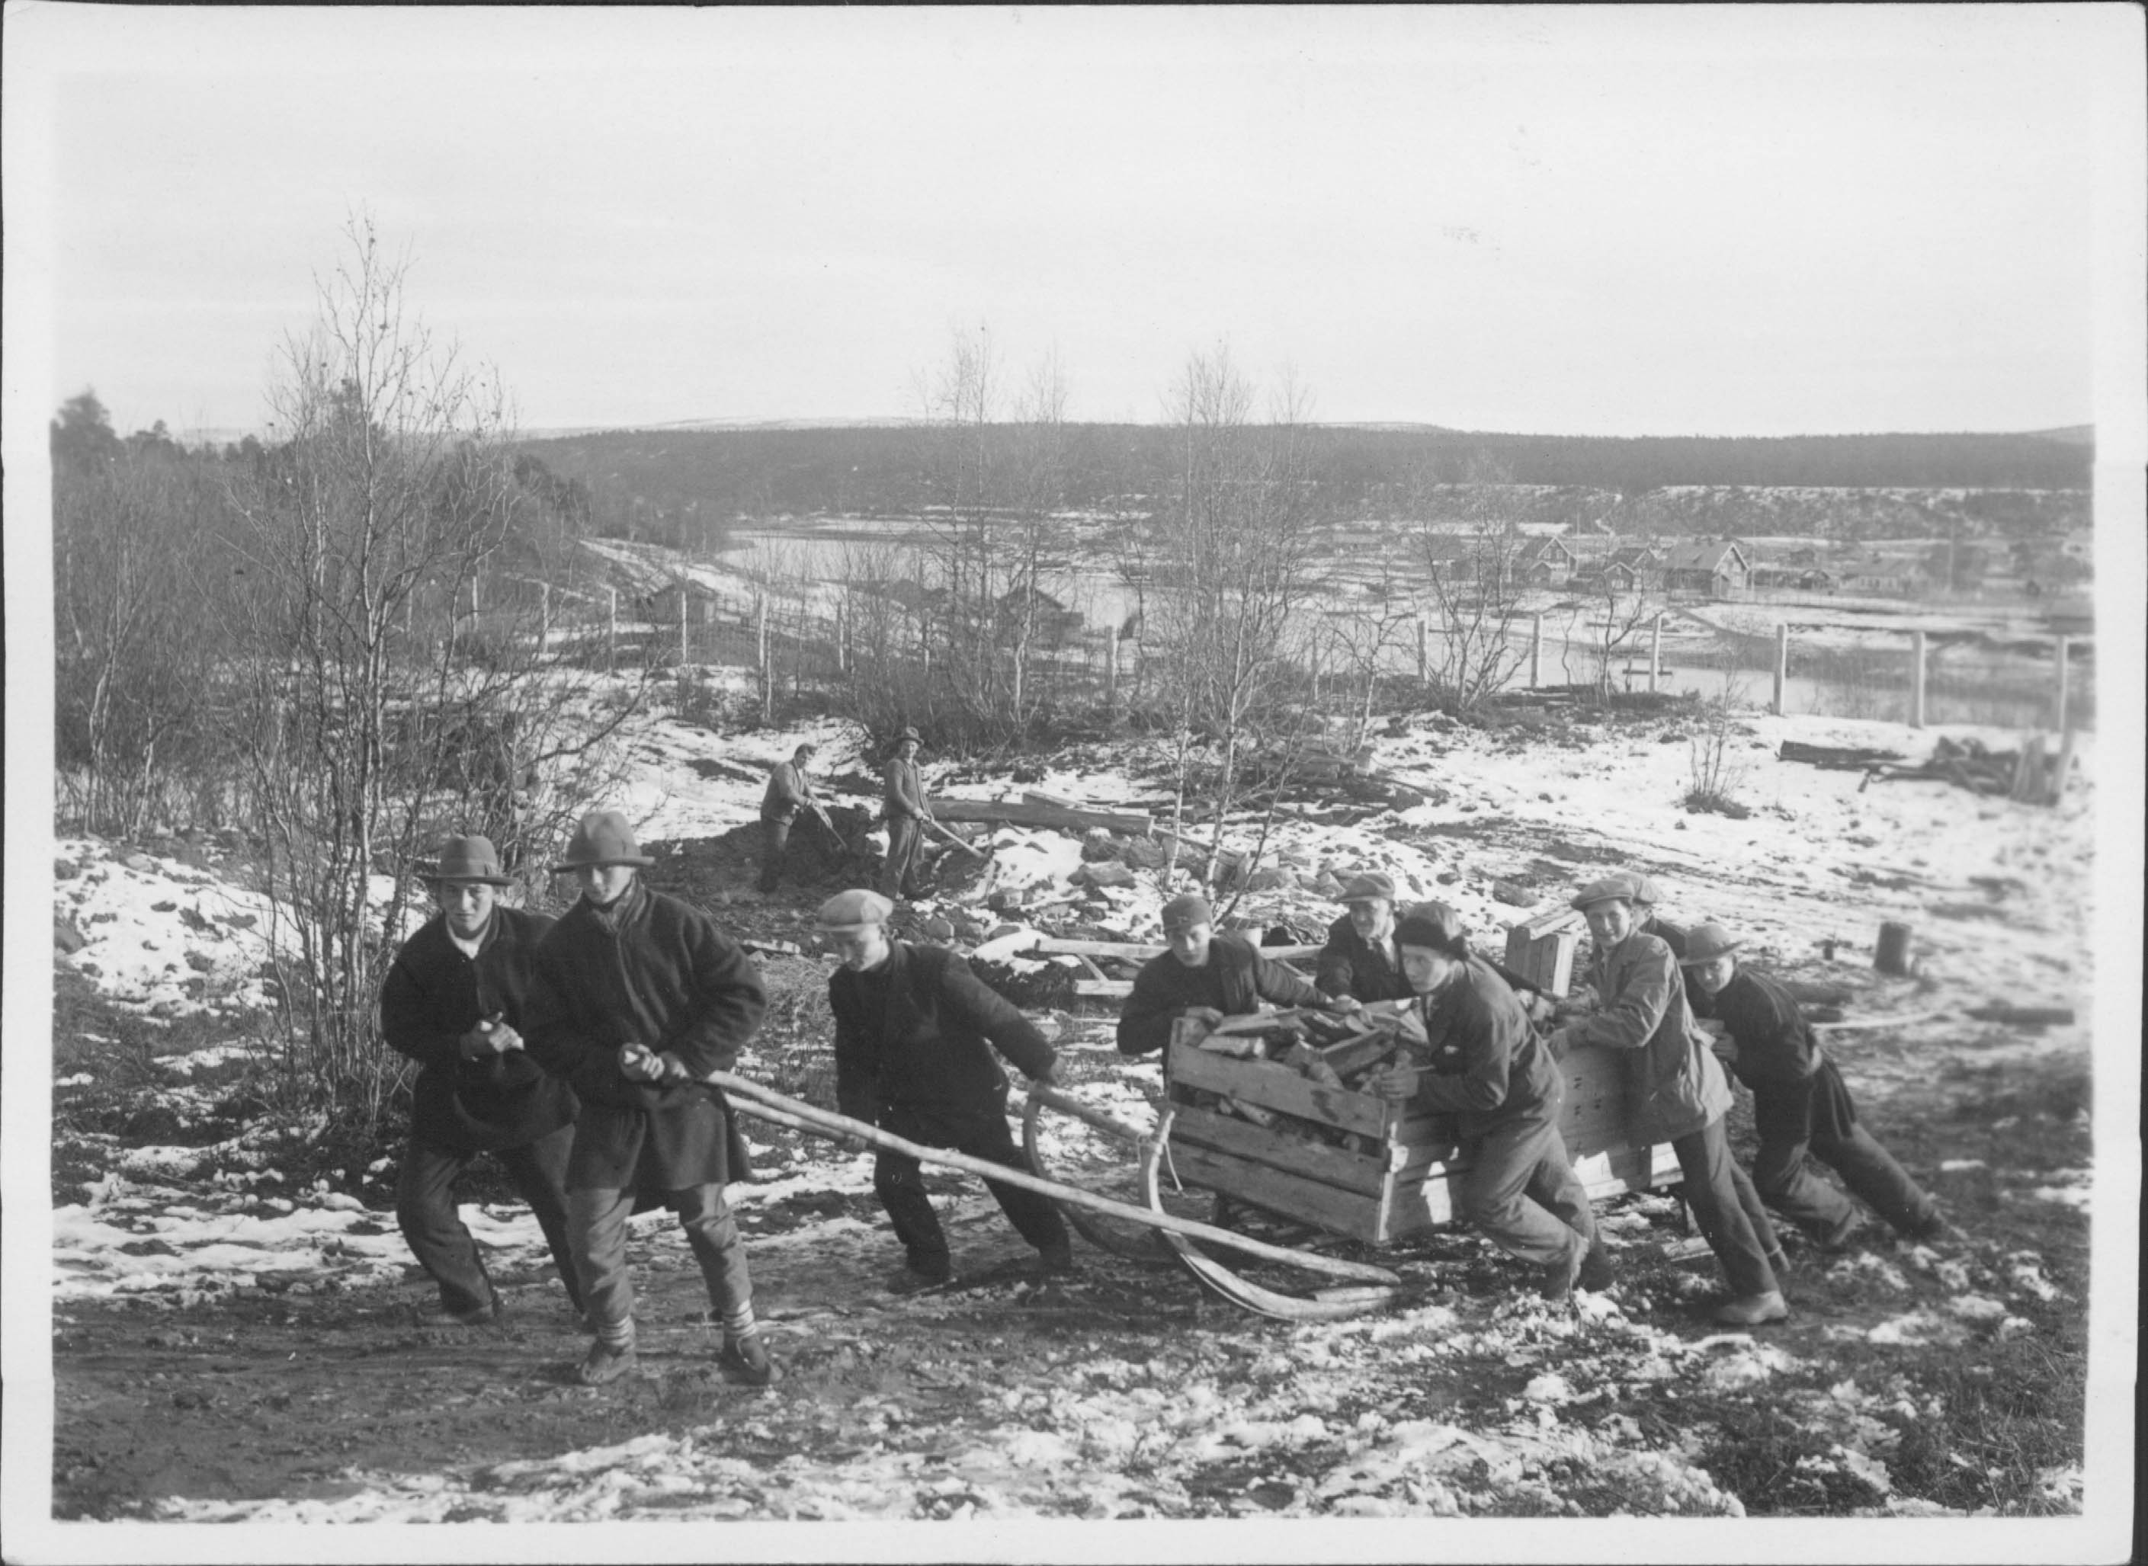
Opplæring utafor vanlig skolesystem
Folkehøgskoler
Voksenopplæring
Språksenter

Slide 5
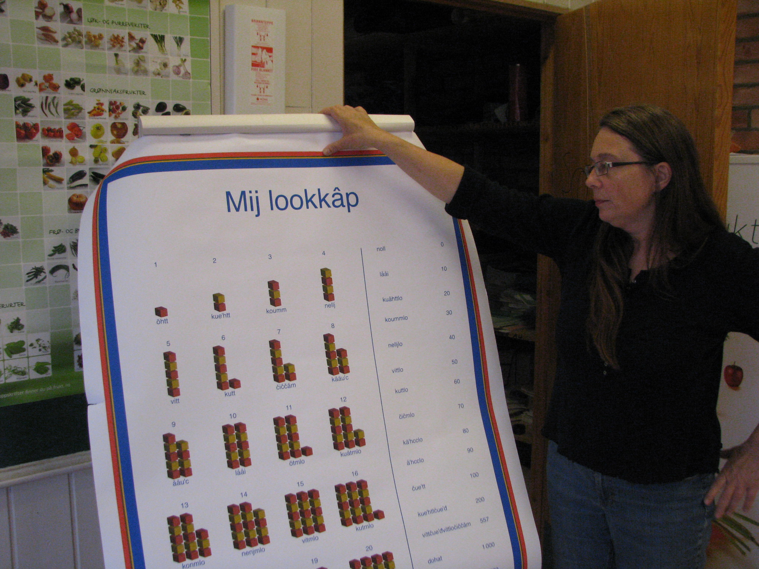
Grunnskole
Omtrent halve boka:
Skoltesamer i Sør-Varanger
Nesseby
Berlevåg
Tana

Slide 6
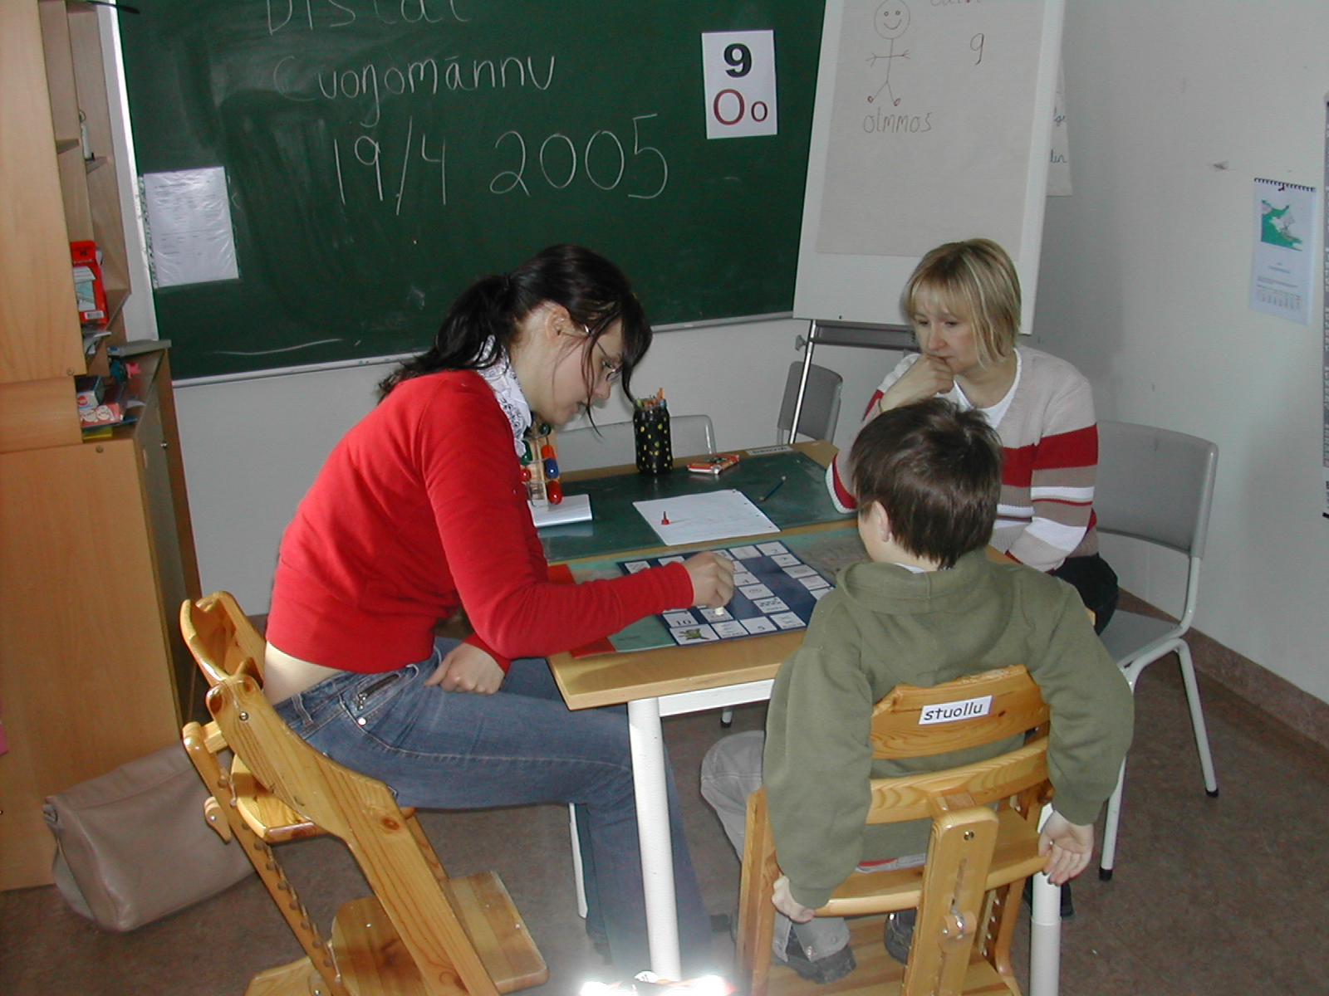
Karasjok
Alta (7 artikler: fra fjorden og sentrum)
Tromsø
Oslo
Bergen
Tysfjord

Slide 7
Lærerorganisasjoner
7 artikler
Hvilken rolle i statens skiftende skolepolitikk – støtte eller motstand?
Sámi oahpaheaddjiid searvi 1980-tallet (SOS)
Samisk avdeling i Lærerlaget (OSO)

Slide 8
Kildebruk
Muntlige kilder
Skriftlige kilder
Henvisninger
Nettside http://skuvla.info
Notes:
Siri.

